Slide 1
Klinički podaci

Slide 2
Klinički podaci su dio medicinski podataka koji se obavezno vode kao medicinska dokumentacija.

Slide 3

Medicinska dokumentacija
Opisuje se kao skup podataka o bolesniku.
Obuhvaća:
Povijest bolesti,
Otpusno pismo,
Osobni zdravstveni karton,
Karton cijepljenja, itd.
Sadržava sve važne podatke o zdravlju i bolesti pacijenta.

Slide 4

Medicinska dokumentacija omogućuje:
Primjernu skrb o bolesniku,
Financijsko praćenje zdravstvene djelatnosti,
Provedbu medicinskih istraživanja,
Prijenos točnih i nedvosmislenih podataka o zdravstvenom stanju pacijenta između zdravstvenih djelatnika.
Iz medicinske dokumentacije moguće je utvrditi koliko se lijekova, materijala i sati rada utrošilo pri liječenju, što omogućuje i utvrđivanje troškova liječenja.

Slide 5

Također pruža uvid u kvalitetu liječenja i rad zdravstvenih djelatnika.
Pregledom dokumentacije može se utvrditi jesu li provedeni potrebni dijagnostički postupci i jesu li poduzete odgovarajuće terapijske mjere.
Iz nje se može utvrditi je li cjelokupno liječenje bilo u skladu s postojećim medicinskim spoznajama i preporukama.
Ima presudnu važnost u mogućim pravnim sporovima.

Slide 6
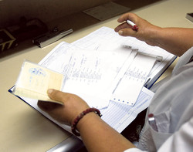
Klasični je oblik medicinske dokumentacije na papiru, a uz primjenu informacijske tehnologije sve se više vodi i pohranjuje elektronički.
Dokumentacija se čuva i pohranjuje tijekom liječenja, ali i nakon završetka liječenja.
Prema Zakonu o liječništvu (NN 121/03) liječnik ili druga odgovorna osoba koja obavlja zdravstvenu djelatnost obvezni su čuvati podatke o liječenju bolesnika deset godina nakon završenog liječenja.

Slide 7
Povijest bolesti i otpusno pismo
Dio su koje dokumentacije?
S liječenjem koliko bolesti se povezuju?
Kad se započinje voditi?

Slide 8
Povijest bolesti dio je medicinske dokumentacije pojedinog bolničkog liječenja.
To je dokument koji se počinje pisati i zaključuje tijekom liječenja, a povezan je s liječenjem jedne bolesti.
Počinje se pisati nakon dolaska bolesnika u ustanovu, gdje se bolesniku dodjeljuje matični broj kojim se povezuju svi dijagnostički i terapijski postupci.

Slide 9
Anamneza
Nalaz pregleda bolesnika
Dijagnoza
Plan liječenja
Tijek bolesti
Zaključak o bolesti

Slide 10
Liječnik u povijest bolesti upisuje obiteljsku i osobnu anamnezu.
Anamneza je bolesnikov opis tegoba zbog kojih se javlja liječniku.
Osobna anamneza uključuje podatke o bolesti, a obiteljska opisuje dotadašnje bolesti članova obitelji.
Nakon anamneze upisuje se nalaz pregleda bolesnika (status praesens)- pregled svih dijelova tijela.
Nakon anamneze i pregleda liječnik upisuje dijagnozu te određuje plan liječenja.

Slide 11
Tijekom liječenja svakodnevno se u povijest bolesti upisuju važni podaci o bolesnikovom zdravstvenom stanju, rezultati dijagnostičkih postupaka te svi terapijski postupci.
Taj dio bolesti naziva se tijek bolesti (lat. decursus morbi).
Nakon završetka liječenja ili otpusta iz zdravstvene ustanove u povijest bolesti upisuje se zaključak o bolesti ili epikriza.

Slide 12
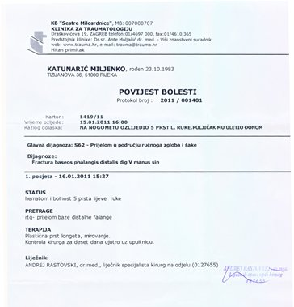

Slide 13
Nakon otpusta iz ustanove bolesniku se izdaje otpusno pismo kao sažetak povijesti bolesti.
Ono je namijenjeno liječniku obiteljske medicine ili kojem drugom liječniku kod kojeg bolesnik nastavlja liječenje.
U otpusnom pismu upotrebljava se stručno medicinsko nazivlje.
U njemu se nalaze podaci o ishodu liječenja te preporuke o daljnjim terapijskim postupcima.
Liječnik obiteljske medicine otpusno pismo pohranjuje u bolesnikov zdravstveni karton.

Slide 14
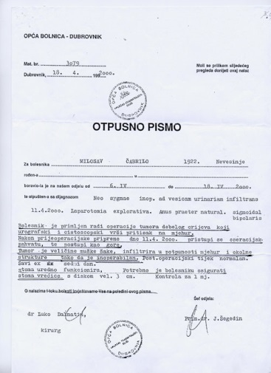

Slide 15
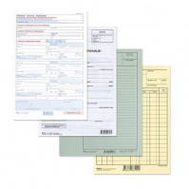
Osobni zdravstveni karton
Osnovni je dokument praćenja zdravlja pojedinca.
Osim medicinskih podataka i podataka o zdravstvenome stanju on sadržava i administrativne podatke.
Liječnik obiteljske medicine sastavlja, prati i čuva karton svakog svojeg bolesnika.

Slide 16

Temeljni podaci:
Ime i prezime
Spol
Datum i mjesto rođenja
Adresa prebivališta
Podaci o staratelju
Posebni podaci:
Krvna grupa
Podaci o preosjetljivosti na alergene
Propisani lijekovi
Specijalistički pregledi
Dijagnoze se unose u šifriranom obliku.

Slide 17
Načela unosa podataka
Tekst koji se unosi u medicinsku dokumentaciju mora biti čitljiv, ne smije se unositi olovkom, ne smiju se brisati gumicom, korektorom ili zatamniti.
Pogrešno unesen podatak potrebno je:
precrtati,
unijeti točan,
promjenu ovjeriti datumom i vlastoručnim potpisom.
SOAP (subjective, objective, assessment, plan)

Slide 18

S -> subjektivne tegobe bolesnika
O -> nalaz pregleda i pretrage
A -> procjena stanja bolesnika
P -> plan liječenja.
Svaki unos mora biti označen datumom unosa, imenom i prezimenom osobe te potpisom (uz ovjeru pečatom) osobe koja unosi podatke.

Slide 19

Elektronički zdravstveni zapis
Koji su nedostaci unosa medicinske dokumentacije na papiru??
Elektronički zdravstveni zapis?
Elektronički medicinski zapis?

Slide 20

Medicinski zapis se odnosi na strogo medicinske podatke (one koje znaju i mogu bilježiti samo zdravstveni radnici).
Zdravstveni zapis je širi pojam, a obuhvaća i one podatke koje mogu bilježiti i drugi ljudi (podaci o uvjetima stanovanja, navikama glede pušenja cigareta, higijena i sl.)
Objedinjuje osobni zdravstveni karton sa svim bolesnikovim povijestima bolesti, otpusnim pismima, i svom ostalom medicinskom dokumentacijom.
Moraju biti oblikovani prema međunarodnoj priznatoj normi (HRN ENV13606:2003)

Slide 21
Značajke | Zapis na papiru | Elektronički zapis
mjesto dostupnosti
vrijeme dostupnosti
strukturiranost
postojanost
korisnici dok.
pretraživanje
veličina zapisa
na jednom ili više mjesta
u bilo kojoj umreženoj zdrav. ustanovi
tijekom radnog vremena
uvijek
formatirani, normirani, uređeni
neformatirani, nečitki
lako se mogu zagubiti, oštetiti
trajni
jedan korisnik
svi ovlašteni s pristupom
ručno
izravno i automatsko
povećava se, postaje nepregledan
velika količina podataka ničim ne utječe na preglednost

Slide 22
